Slide 1
Праздничная «Дымка»
«Традиционная народная игрушка»
Учитель технологии
МОУ СОШ с.Царевщина
Балтайского района Саратовской области
Салина Светлана Александровна

Slide 2
Дымковские игрушки
Немного истории…
Технология изготовления
Роспись игрушек

Slide 3
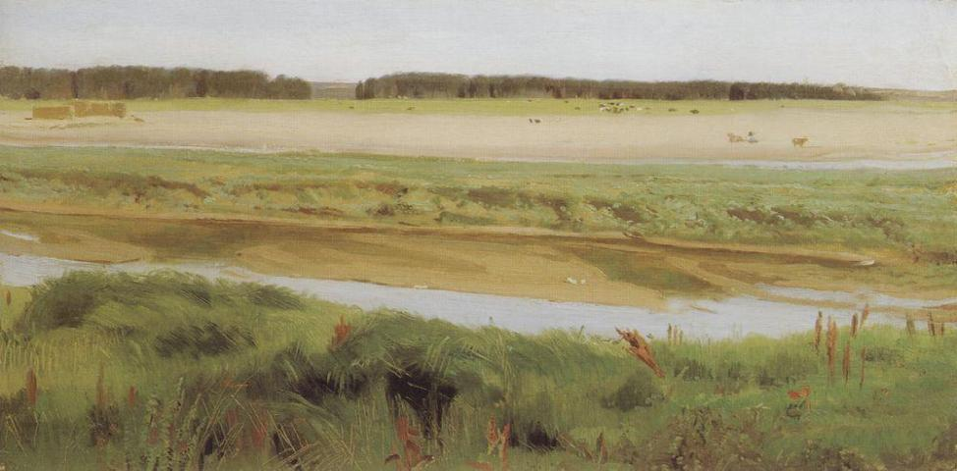
Когда-то очень давно
на поросшем лесом берегу реки Вятки построили наши предки город.
А на другом берегу со временем появилось поселение – слобода Дымковская.

Slide 4
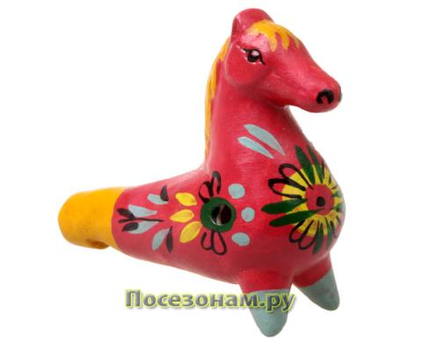
Издавна в Дымковской слободе жили гончары. Лепили из местной красной глины посуду, а еще дудочки-свистульки. Слепят и в печь поставят, чтобы они стали крепкими. Дымили очаги гончаров, кудрявые дымки весело поднимались к небу. Наверное, поэтому и назвали слободу Дымковской.

Slide 5
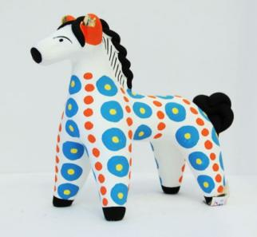
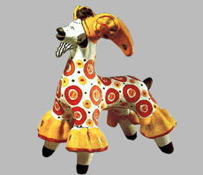
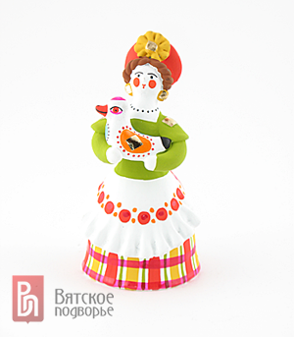
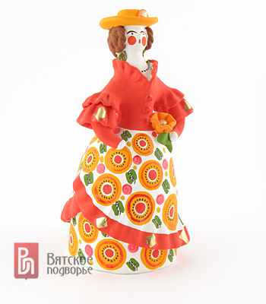
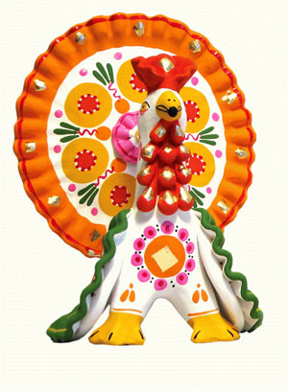
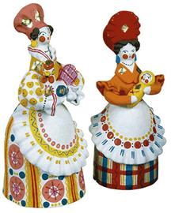
Знаменитые Дымковские игрушки – нарядные, яркие, дарящие ощущение праздника.

Slide 6
Этапы творческого процесса «Дымковская барыня»
Готовим глину.
Разминаем ее до однородной густой массы.

Slide 7
Формируем шар, для лепки основы-туловища. Придаем форму конуса.

Slide 8
Вытягиваем верхнюю часть конуса, края, разминая, постепенно вытягиваем вниз. Формируем форму тела.

Slide 9
Формируем шар меньшего размера, для головы игрушки. Соединяем голову с туловищем, сглаживаем соединение.

Slide 10
Формируем из глины «колбаски» – руки. Соединяем с туловищем, сглаживаем место соединения.

Slide 11
Придаем форму груди, влажными пальчиками затираем неровности и трещины.

Slide 12
Закрепляем «колбаску» на месте кокошника, сдавливая ее, придаем форму головного убора.

Slide 13
Игрушка практически готова. Добавляем волосы у основания кокошника.

Slide 14
Лепим косу, аккуратно соединяем ее с головой и туловищем.

Slide 15
Еще раз, влажным пальчиком, сглаживаем все соединения.

Slide 16
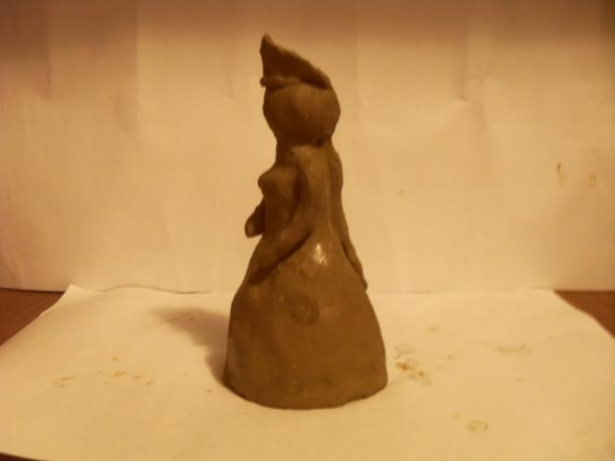
Игрушка «Барыня» практически готова!

Slide 17
Грунтовка. Покрываем игрушку белой краской.

Slide 18
Роспись игрушек
Художники расписывают дымковские игрушки самыми яркими, самыми веселыми красками.
Красные, оранжевые, зеленые, желтые, синие цвета сочетаются в простом узоре.
Полоски, клеточки, круги, точки, волнистые линии украшают дымковские игрушки.

Slide 19
Вот какие расписные!

